Slide 2
嵌 入 式 系 统 课 程 课后习题
❀ 第5章 通信接口与总线-SPI

Slide 3
选择题
1、以下关于SPI接口的叙述，正确的是（）
A、SPI可用4线模式工作，也可用3线模式工作
B、如果只连接一个从机，则SS线可省略
C、帧长度可为任意长度
D、如果MOSI线在传送数据，则MISO线一定也在传送数据
Notes:
答案写这！

Slide 4
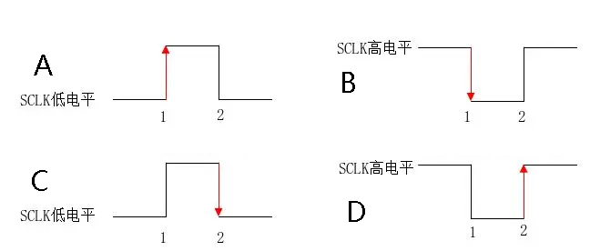
选择题
2、设CPHA=1，CPOL=0，则以下对采样边沿绘制正确的是（）
Notes:
答案写这！

Slide 5
填空题
1、时钟脉冲由______产生，SS信号由______发出。（主机/从机）
2、MOSI是从______到______的数据线。（主机/从机）
3、SPI通信前，双方______约定好一致的通信速率，______约定好相位和极性，______约定好数据帧位数，从机______准备好待发数据。（需要/不需要）
4、MOSI和MISO______同时传送数据。（必须/无须）
Notes:
答案写这！

Slide 6
判断题
1、STM32使用SPI通信，既可做主机也可做从机。（）
2、SPI支持一主对多从，或一从对多主。（）
3、SPI通信前，双方必须约定好一致的通信速率，否则数据会错乱。（）
4、SS线是边沿触发模式，下降沿有效。（）
5、时钟相位和极性，只须知道其中一个，即可完全确定采样边沿。（）
Notes:
答案写这！

Slide 7
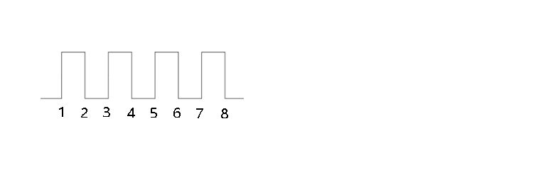
思考/问答题
1、已知SCK信号波形如下，请根据以下两种不同情况，分别在图上标出对应的前3个采样边沿。
（1）CPOL=0，CPHA=0
（2）CPOL=0，CPHA=1
Notes:
答案写这！

Slide 8
参考答案
选择题答案
1、AD 2、C
填空题答案
1、主机，主机
2、主机，从机
3、不需要，需要，需要，需要
4、必须
判断题答案
1、√ 2、√ 3、× 4、× 5、×

Slide 9
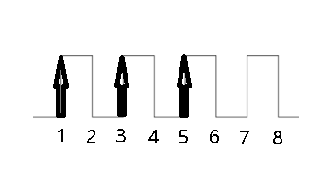
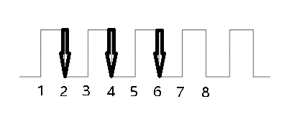
参考答案
思考题答案
（1）CPOL=1——空闲电平为1
CPHA=0——奇数边沿采样
（2）CPOL=0——空闲电平为0
CPHA=1——偶数边沿采样

